Slide 1
Az „én” ERASMUSOM Oroszország (Szentpétervár)
Erasmus élménybeszámoló

Slide 2
Bemutatkozás
Az én történetem.
Miért választottam az Erasmust?
Miért pont Oroszország?

Slide 3
Előkészületek
A tantárgyakat előzetesen fel kellett venni.
Ha Oroszország, akkor vízum!☹
Ösztöndíj szerződés.
Szállásfoglalás előzetesen (kollégium)
Albérletet csak helyszínen!

Slide 4
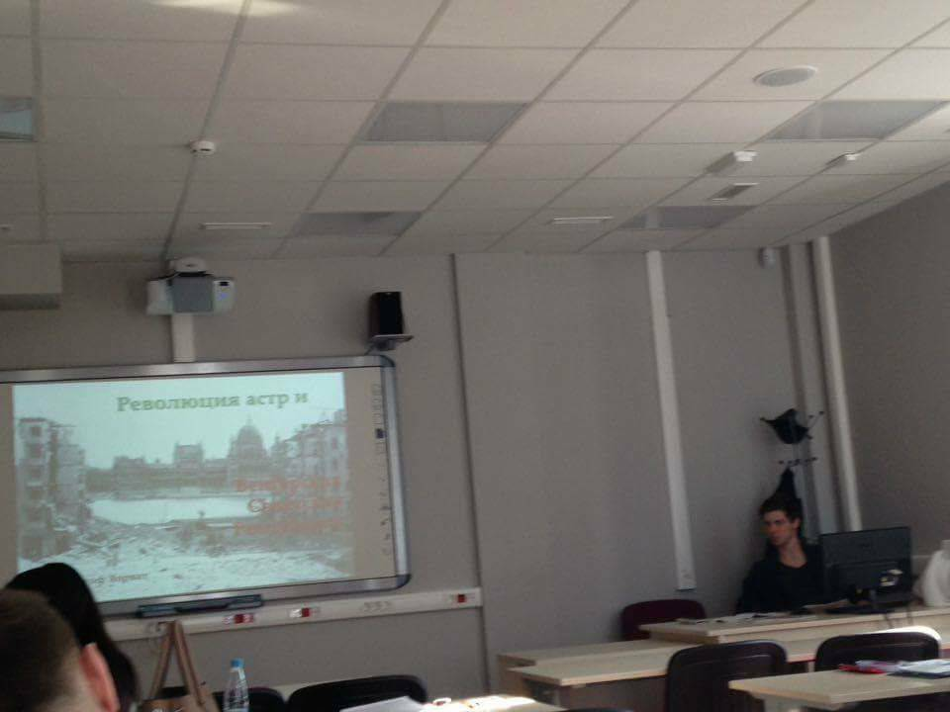
Tanulmányok:
Orosz diákokkal közösen(oroszul), természetesen van lehetőség angolul is.
Tanárok segítőkészek.
Számonkérés.

Slide 5
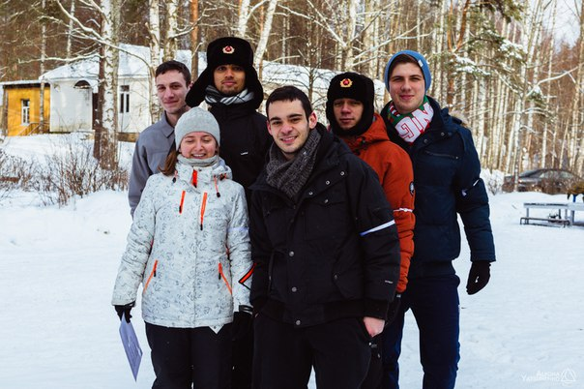
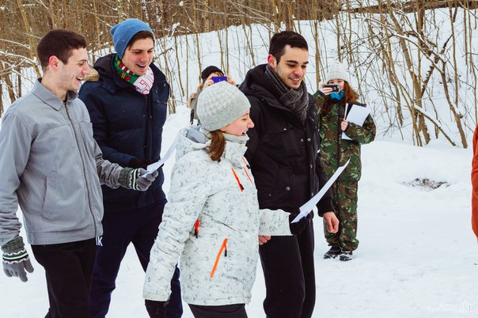
Programok és kirándulások
Egyetemi programok: katonai vetélkedő orosz módra, kulturális fesztivál és focitorna…

Slide 6
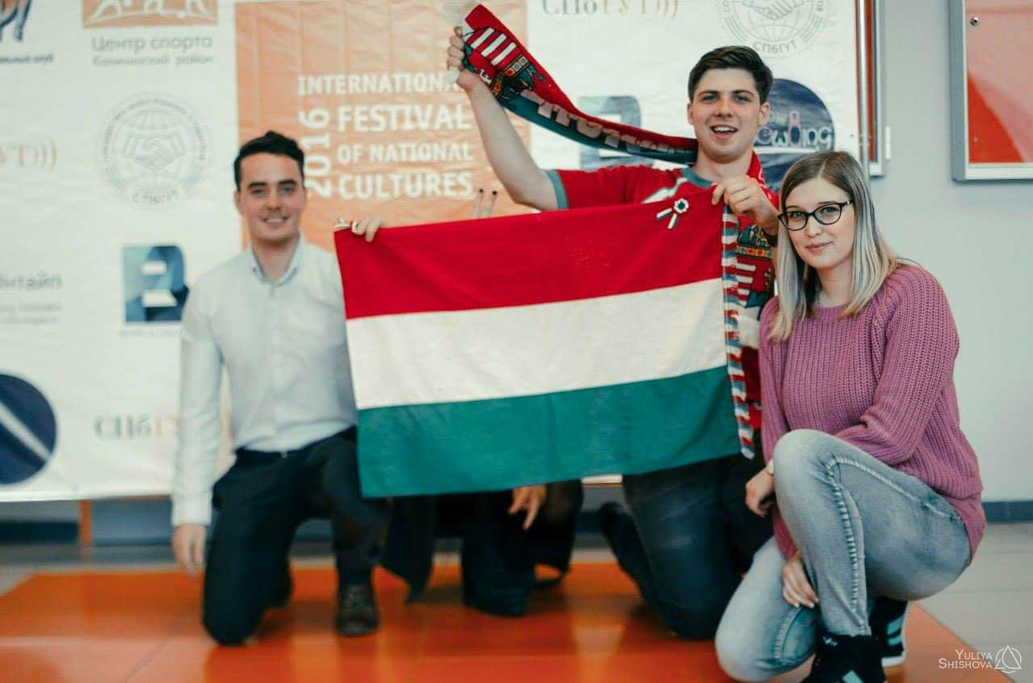
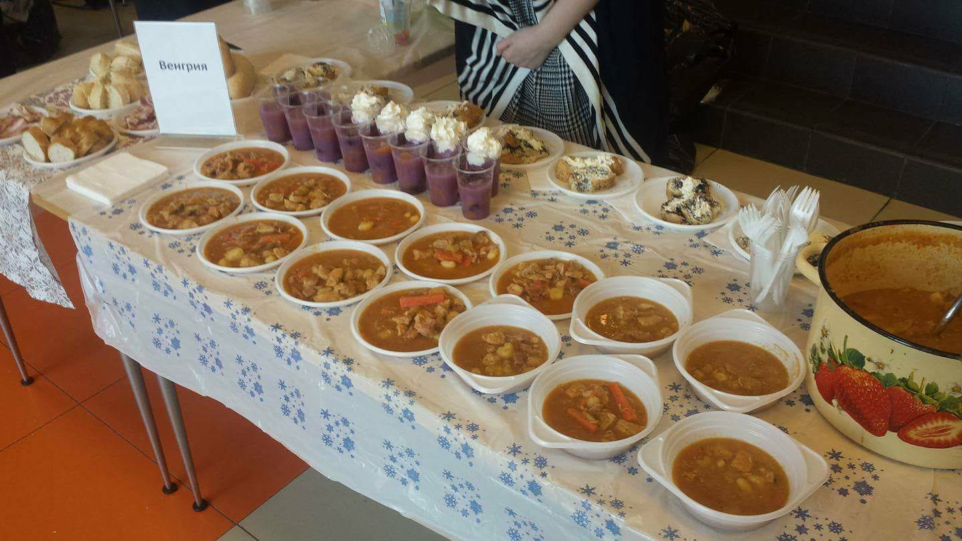
Programok és kirándulások
Egyetemi programok: katonai vetélkedő orosz módra, kulturális fesztivál és focitorna…

Slide 7
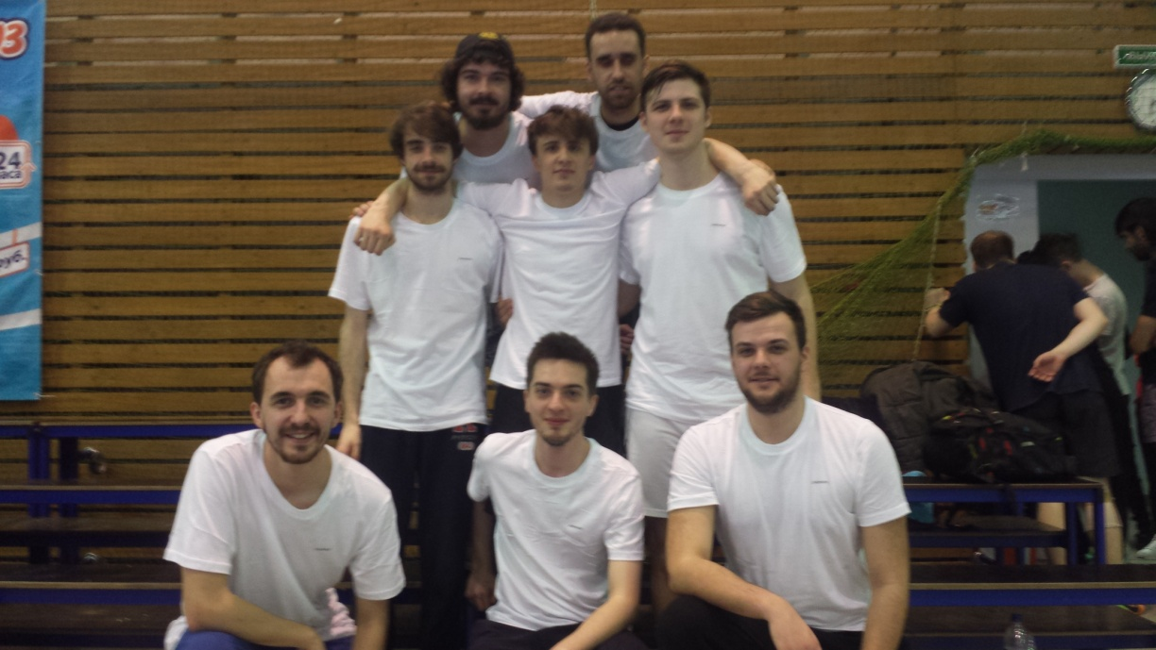
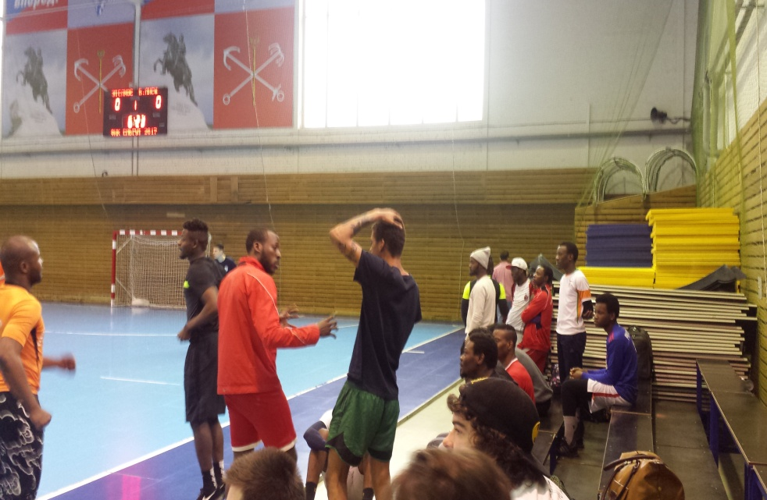
Programok és kirándulások
Egyetemi programok: katonai vetélkedő orosz módra, kulturális fesztivál és focitorna…

Slide 8
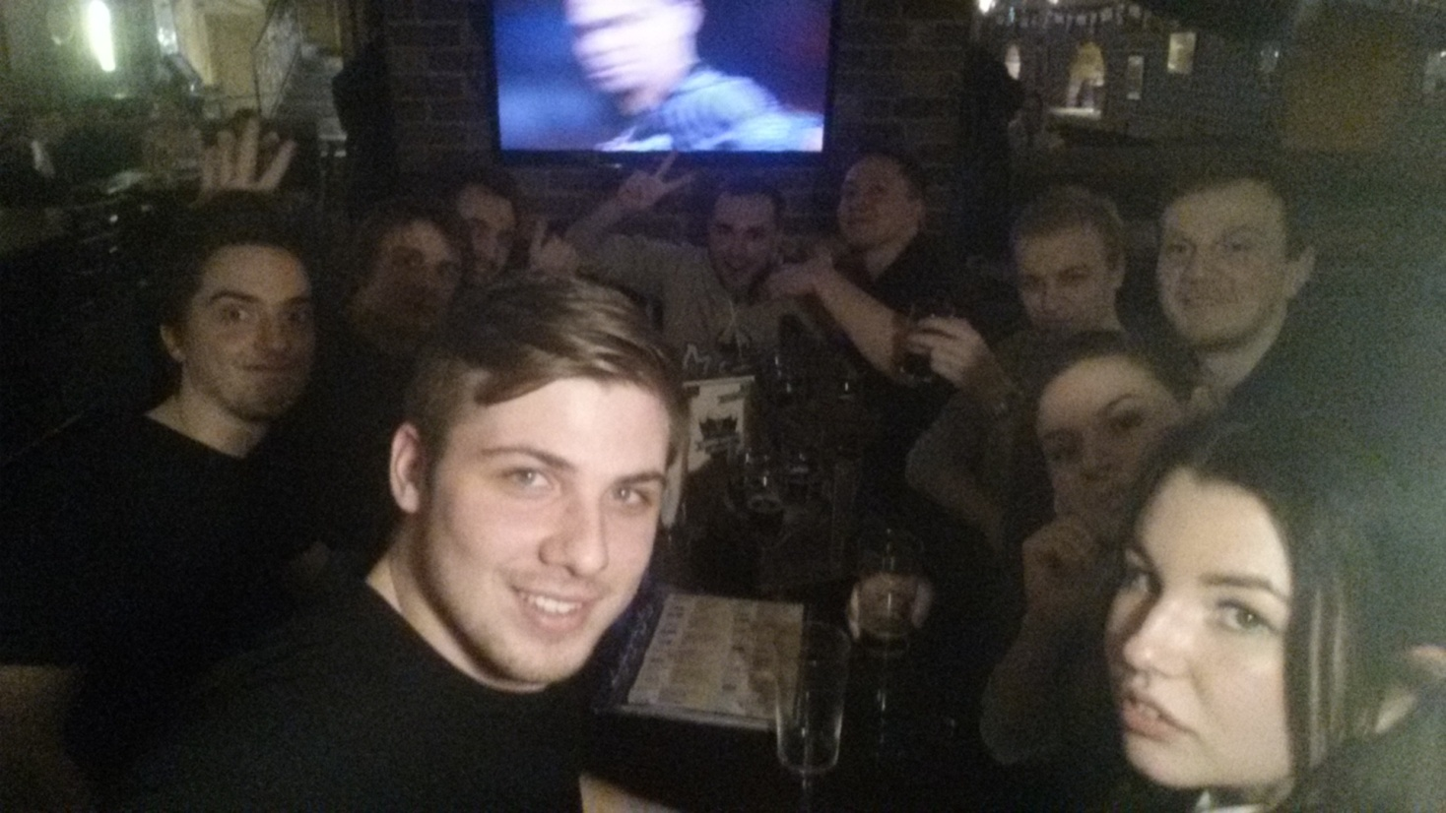
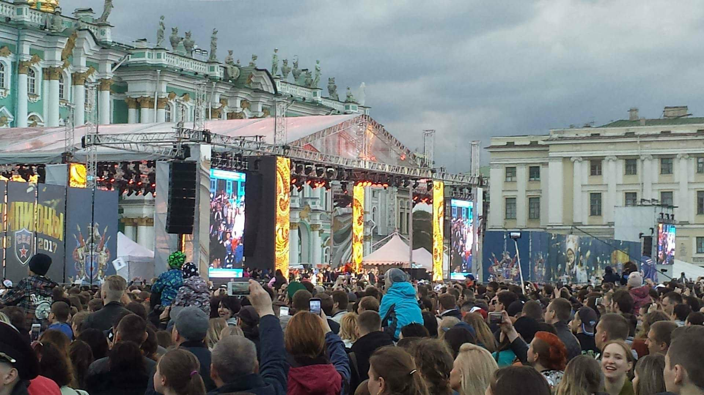
Programok és kirándulások
Egyéni programok:
Szórakozás!

Slide 9
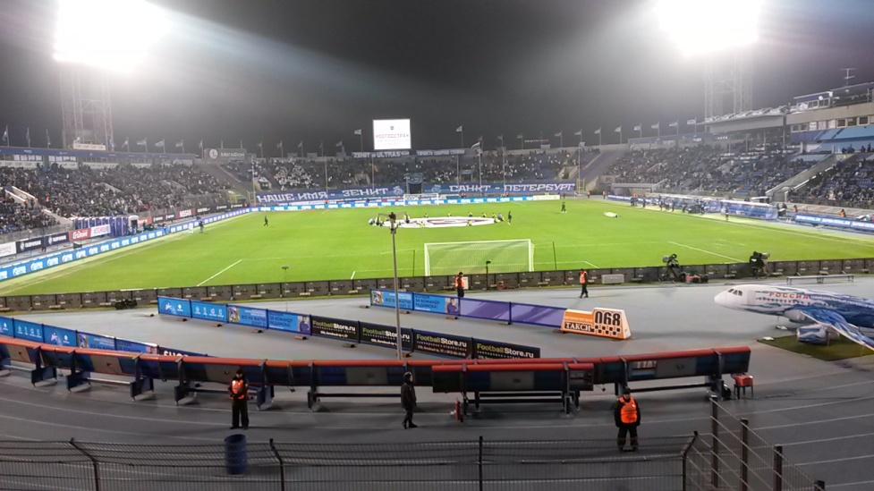
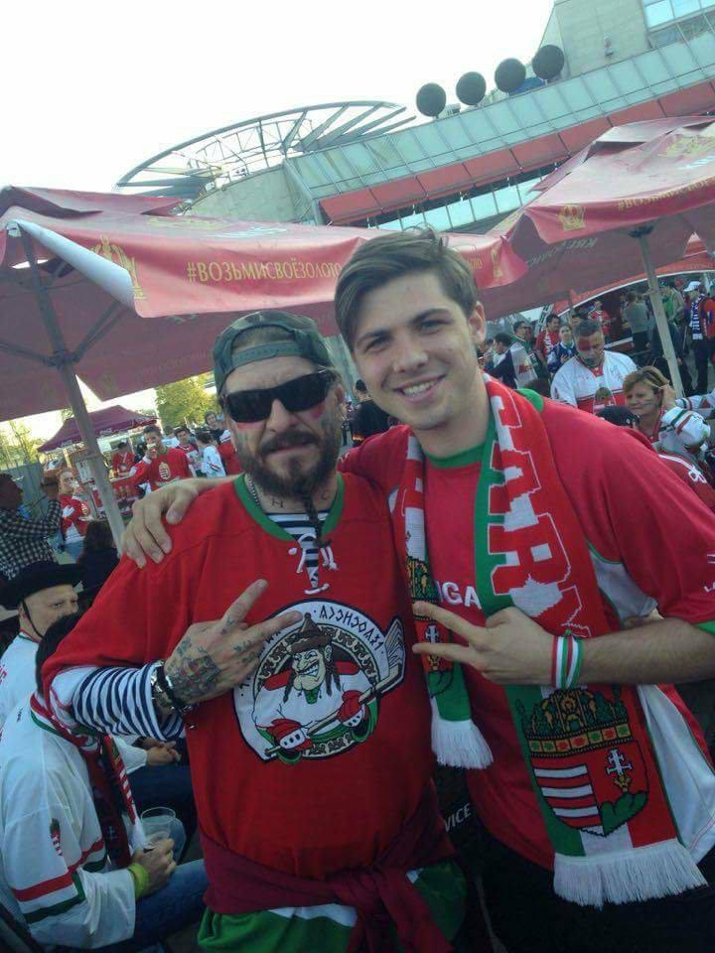
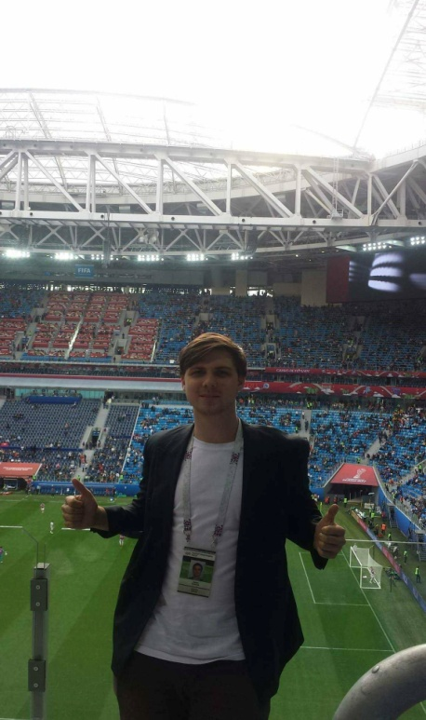
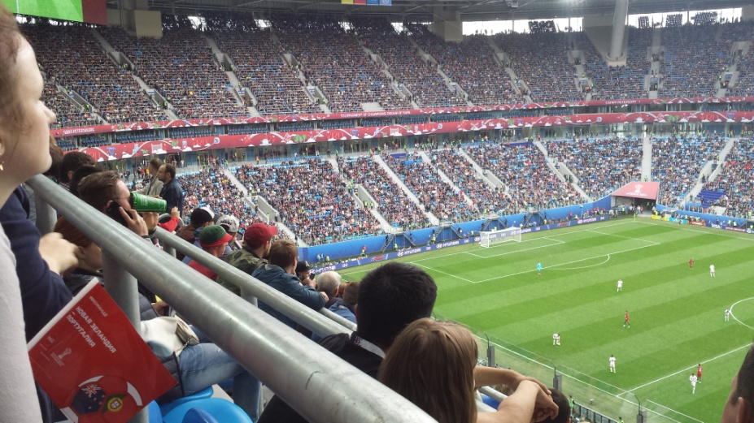
Programok és kirándulások
Egyéni programok:
Hoki VB, Focitorna,

Slide 10
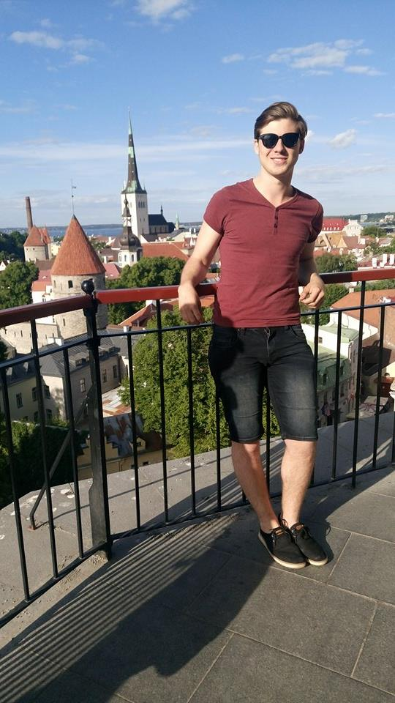
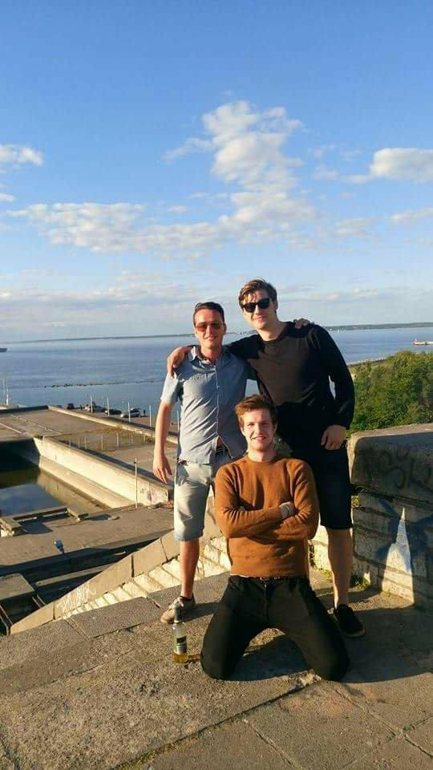
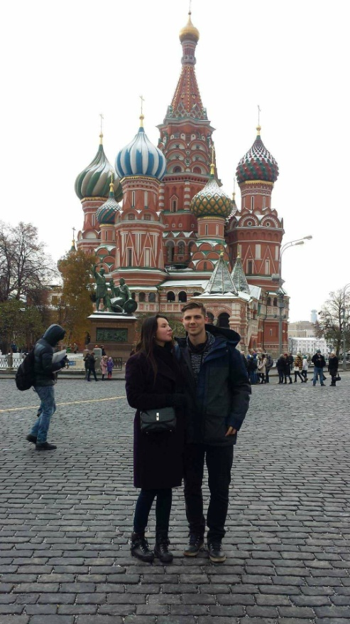
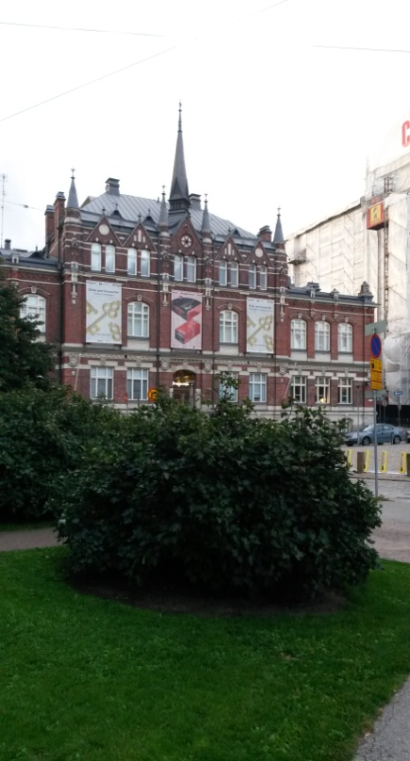
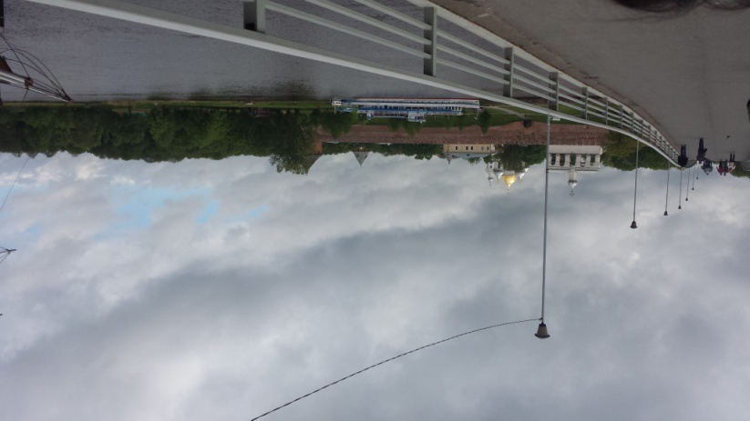
Programok és kirándulások
Kirándulás:
Ellátogattunk: Moszkva, Tallin, Helsinki, Novgorod

Slide 11
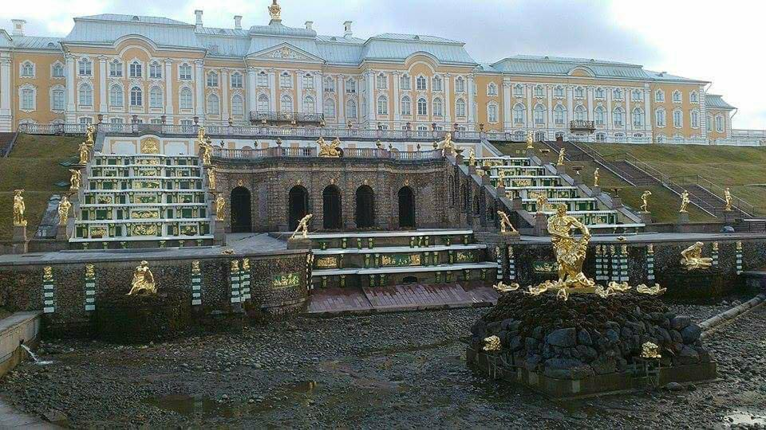
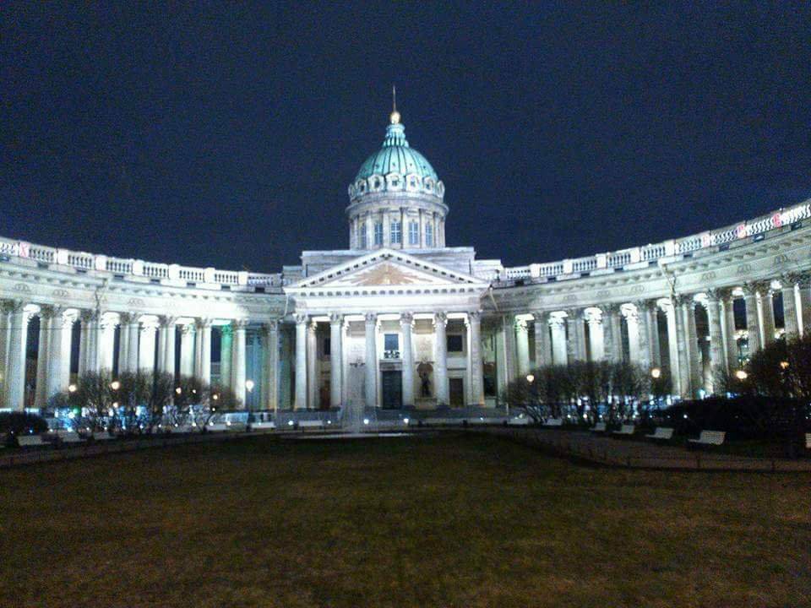
Szentpétervár
Oroszország „kulturális fővárosa”
Tele látnivalókkal és élettel.- unatkozni nincs idő.

Slide 12
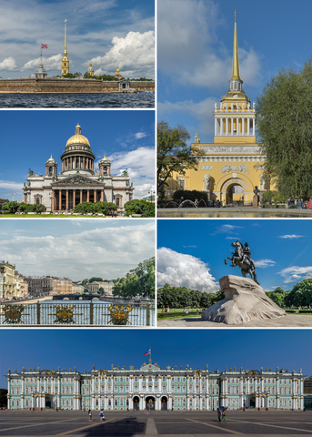
Szentpétervár

Slide 13
Utószó
Nagyon hasznos volt: nyelvismeret, önállósulás, karrier kezdete.
Egész életemet megváltoztatta.

Slide 14
Köszönöm a figyelmet!
Спасибо за внимание!

